Slide 1
Сбор и анализ требований к программному продукту
Выполнили: Раенко Т.А. Качурин Н.С.

Slide 2



Сегменты ЦА

Slide 3
Сегмент 1: Корпоративные менеджеры
Этот сегмент включает в себя менеджеров и высших руководителей в корпоративных компаниях. Они отвечают за разработку и реализацию стратегий компании, включая вопросы корпоративных стандартов и политик. Для них важно иметь доступ к актуальным хендбукам для обеспечения соблюдения стандартов и норм внутри компании.

Slide 4
Сегмент 2: HR-менеджеры
HR-менеджеры управляют персоналом в организации. Они ответственны за найм, обучение, развитие и удержание сотрудников. Для этого сегмента важно иметь хорошо структурированные хендбуки, которые помогут сотрудникам быстро освоиться и понять корпоративные процедуры.

Slide 5
Сегмент 3: Образовательные учреждения
Сегмент включает в себя учебные заведения, вузы и образовательные центры. Они используют хендбуки для обеспечения соблюдения образовательных стандартов, организации учебного процесса и обеспечения доступности информации для преподавателей и студентов.

Slide 6
Сегмент 4: Собственники малого бизнеса
Собственники малых бизнесов управляют своими предприятиями. Они часто имеют ограниченные ресурсы, поэтому им важно иметь доступ к удобным и доступным инструментам для создания и управления хендбуками. Это помогает им соблюдать стандарты и политики внутри компании.

Slide 7
Сегмент 5: Государственные организации
В данном сегменте находятся государственные органы и учреждения. Они используют хендбуки для обеспечения соблюдения законодательства, организации работы и обучения госслужащих, а также обеспечения доступности информации для всех уровней управления.

Slide 8




Итоговые портреты представителя каждого сегмента ЦА

Slide 9



CJM

Slide 10
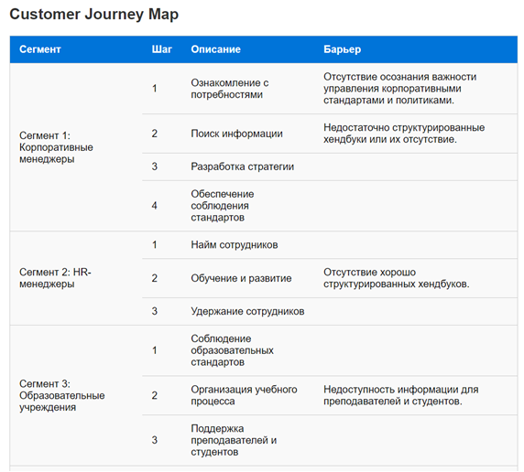

Slide 11
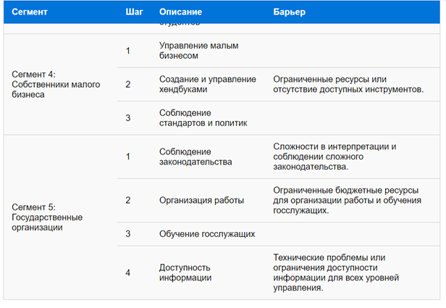

Slide 12
Основные барьеры
Сложности в интерпретации и соблюдении сложного законодательства.
Ограниченные бюджетные ресурсы для организации работы и обучения госслужащих.
Технические проблемы или ограничения доступности информации для всех уровней управления.

Slide 13
Сегмент 1: Корпоративные менеджеры
Гипотеза 1: Проблемой является низкая осведомленность корпоративных менеджеров о необходимости управления корпоративными стандартами и политиками, возможно, из-за недостаточной эффективности системы AutoHandbooks в информировании пользователей.

Slide 14
Сегмент 2: HR-менеджеры
Гипотеза 2: Основной проблемой в этом сегменте является отсутствие хорошо структурированных хендбуков для обучения и развития сотрудников, что может указывать на несовершенство функционала системы AutoHandbooks в создании таких ресурсов.

Slide 15
Сегмент 3: Образовательные учреждения
Гипотеза 3: Основной проблемой для образовательных учреждений может быть недоступность информации для преподавателей и студентов через систему AutoHandbooks, что затрудняет эффективную организацию учебного процесса.

Slide 16
Сегмент 4: Собственники малого бизнеса
Гипотеза 4: Проблемой для собственников малых бизнесов может быть ограниченный функционал системы AutoHandbooks или недостаточное обучение пользователей по её использованию.

Slide 17
Сегмент 5: Государственные организации
Гипотеза 5: В государственных организациях могут существовать разнообразные проблемы, связанные с внедрением AutoHandbooks, такие как сложности в интерпретации законодательства, ограниченные бюджетные ресурсы для внедрения и обучения персонала, а также технические проблемы, которые могут быть связаны с самой системой AutoHandbooks или её интеграцией с другими системами.

Slide 18



Вопросы для интервью

Slide 19
Сегмент 1: Корпоративные менеджеры
Какую роль играют хендбуки в вашей компании?
Как вы оцениваете текущий процесс создания хендбуков в вашей компании?
Какие аспекты хендбуков вам наиболее важны?

Slide 20
Сегмент 2: HR-менеджеры
Какие ключевые функции выполняют хендбуки в вашей роли HR-менеджера?
Какие типы информации включены в хендбуки, которые вы используете в своей работе?
Какие вызовы вы сталкиваетесь при внедрении и поддержке хендбуков в компании?

Slide 21
Сегмент 3: Образовательные учреждения
Какие роли выполняют хендбуки в вашем образовательном учреждении?
Какие конкретные виды информации включаются в хендбуки для преподавателей и студентов?
Какие вызовы и сложности вы сталкиваетесь при создании и обновлении хендбуков для образовательных целей?

Slide 22
Сегмент 4: Собственники малого бизнеса
Какие роли выполняют хендбуки в вашем малом бизнесе?
Какие типы информации включаются в хендбуки для обеспечения соблюдения стандартов и политик внутри компании?
Какие вызовы и трудности вы сталкиваетесь при создании и управлении хендбуками для вашего бизнеса?

Slide 23
Сегмент 5: Государственные организации
Какие роли выполняют хендбуки в вашей государственной организации?
Какие типы информации включаются в хендбуки для обеспечения соблюдения законодательства и организации работы?
Какие вызовы и трудности вы сталкиваетесь при создании и управлении хендбуками для вашей государственной организации?

Slide 24





Бизнес требования

Slide 25
Для сегмента 1: Корпоративные менеджеры
Настраиваемость и гибкость: Возможность настраивать хендбуки в соответствии с уникальными корпоративными стандартами и политиками каждой компании.
Легкий доступ и обновление: Удобные инструменты для быстрого доступа к актуальным хендбукам и их обновления.
Отчетность: Возможность отслеживать, кто и когда просматривал и обновлял хендбуки.

Slide 26
Для сегмента 2: HR-менеджеры
Структурированность и обучение: Создание структурированных хендбуков, способствующих быстрой адаптации новых сотрудников и обучению персонала важным процедурам.
Управление персоналом: Инструменты для отслеживания уровня знаний и обучения сотрудников на основе информации из хендбуков.

Slide 27
Для сегмента 3: Образовательные учреждения
Соблюдение стандартов образования: Обеспечение соблюдения образовательных стандартов и доступности информации для преподавателей и студентов.
Отслеживание прогресса: Возможность студентов отслеживать свой собственный прогресс и результаты обучения.

Slide 28
Для сегмента 4: Собственники малого бизнеса
Доступность и удобство: Легкий доступ к инструментам для создания и управления хендбуками, которые не требуют больших ресурсов и технической экспертизы.
Эффективность и мотивация: Возможность мотивировать сотрудников соблюдать стандарты и процедуры с помощью хендбуков.

Slide 29
Для сегмента 5: Государственные организации
Соблюдение законодательства: Создание хендбуков, которые помогают государственным организациям соблюдать законы и нормативы.
Управление данными: Защита и управление конфиденциальными данными в хендбуках, соблюдение стандартов безопасности.

Slide 30

Модель требований Use-Case

Slide 31
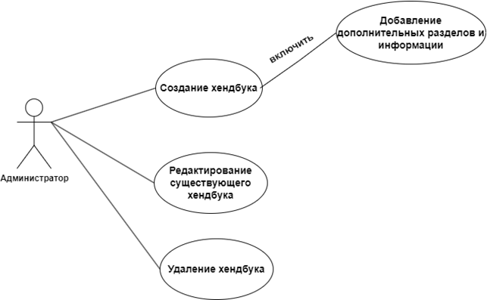
Вариант использования: Создание и редактирование хендбуков

Slide 32
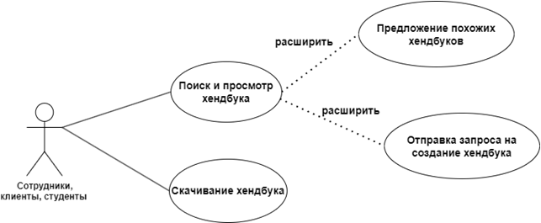
Вариант использования: Доступ и просмотр хендбуков

Slide 33
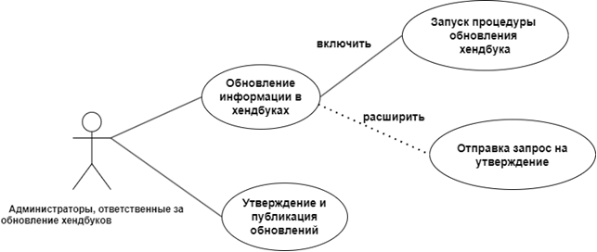
Вариант использования: Обновление информации в хендбуках

Slide 34
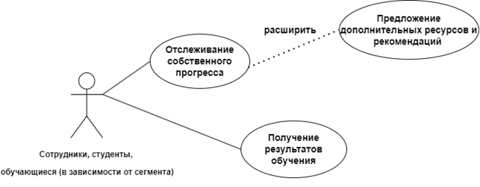
Вариант использования: Отслеживание прогресса и результатов обучения

Slide 35


Идея стартапа: "HandbookHub"

Slide 36
"HandbookHub" - это инновационная платформа, предназначенная для создания, управления и обеспечения доступности корпоративных хендбуков для различных сегментов, таких как корпоративные компании, образовательные учреждения, малый бизнес и государственные организации. Платформа "HandbookHub" предоставляет удобные инструменты для создания и редактирования хендбуков, а также функции для управления доступом и отслеживания прогресса обучения.

Slide 37
Удобство использования: "HandbookHub" предоставляет интуитивно понятный интерфейс для создания и редактирования хендбуков, что делает процесс максимально простым и доступным для администраторов.
Настройка для разных сегментов: Платформа позволяет адаптировать хендбуки под конкретные потребности разных сегментов, обеспечивая гибкость и релевантность информации.
Управление доступом: "HandbookHub" предоставляет возможность настройки прав доступа, обеспечивая безопасность и конфиденциальность информации в хендбуках.

Slide 38
Отслеживание прогресса и обучения: Система позволяет пользователям отслеживать свой собственный прогресс и результаты обучения, что способствует более эффективному обучению и развитию.
Интеграция и масштабируемость: "HandbookHub" может интегрироваться с другими системами управления обучением и ресурсами компании, а также масштабироваться для обслуживания большого количества пользователей.
Экономия времени и ресурсов: Автоматизированный процесс создания и обновления хендбуков помогает организациям сэкономить время и ресурсы на этом процессе.

Slide 39
Соблюдение стандартов: "HandbookHub" помогает компаниям и организациям соблюдать стандарты и политики внутри организации, что важно для различных сегментов.
Аналитика и отчетность: Платформа предоставляет возможность анализа данных и создания отчетов о прогрессе обучения и использовании хендбуков.

Slide 40
ВЫВОДЫ

